Slide 1
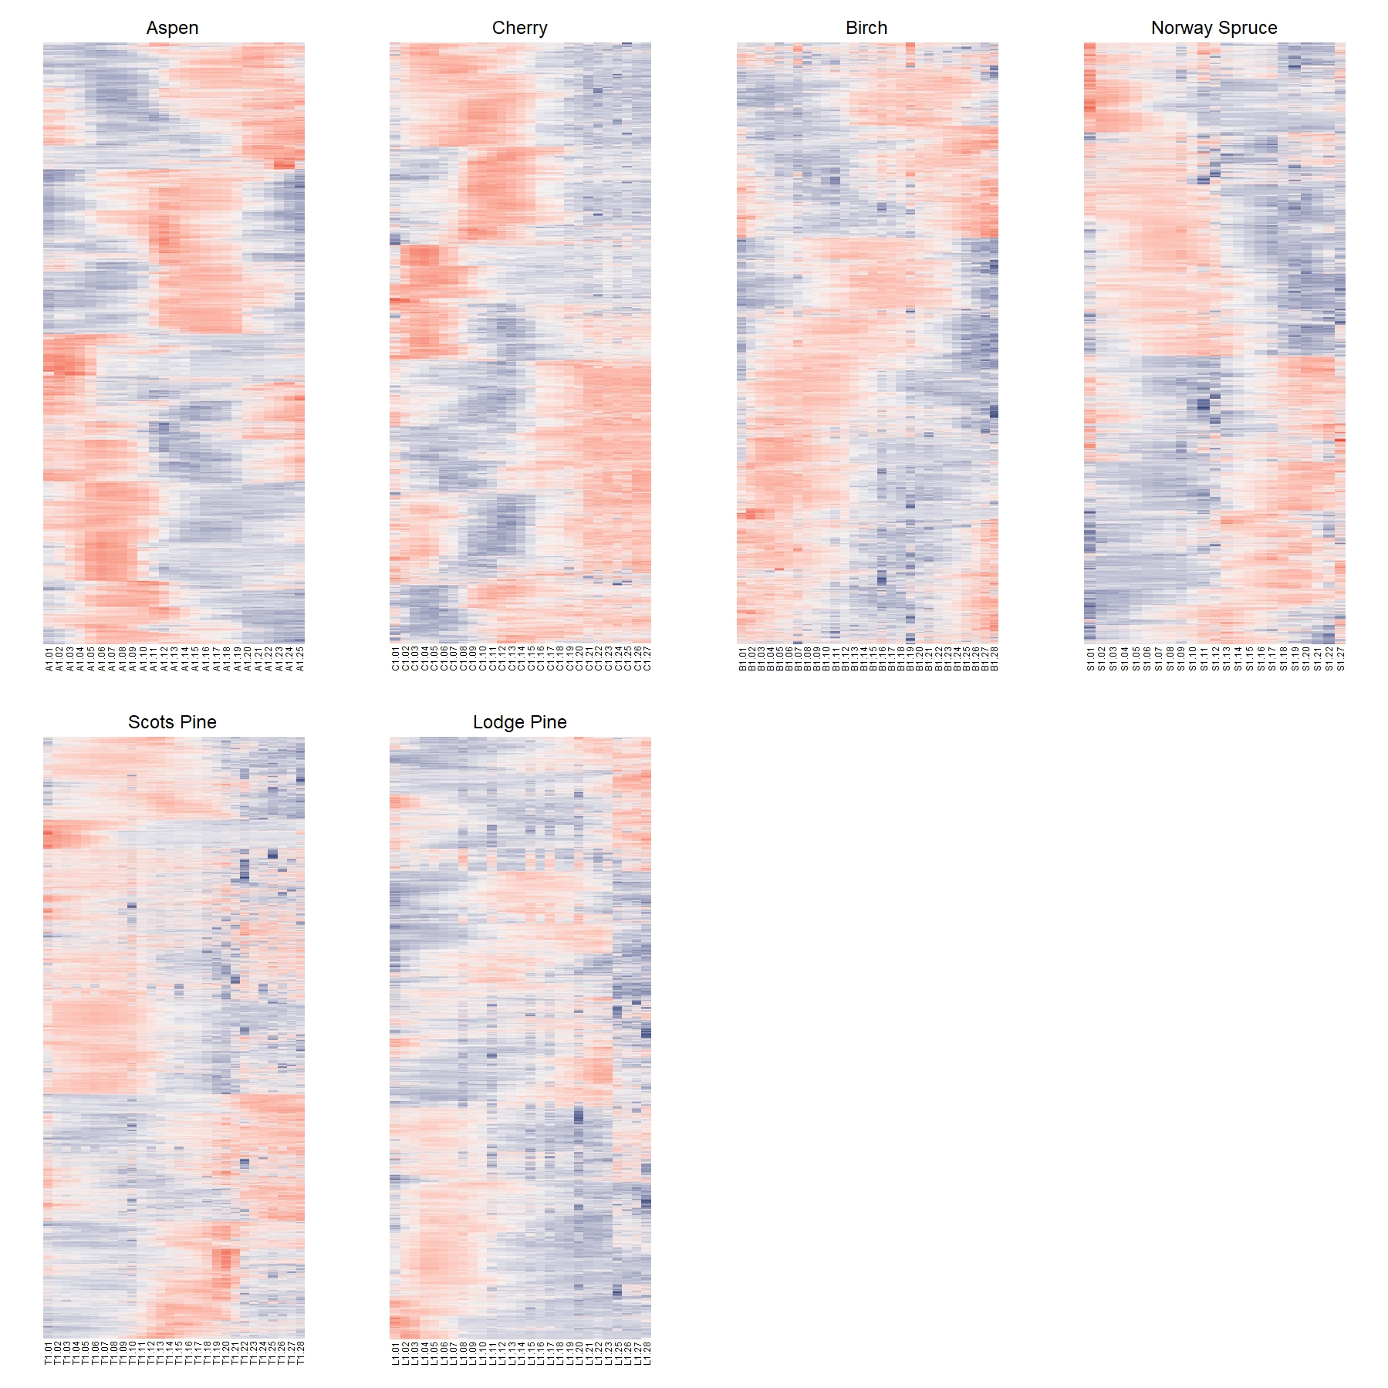

Slide 2
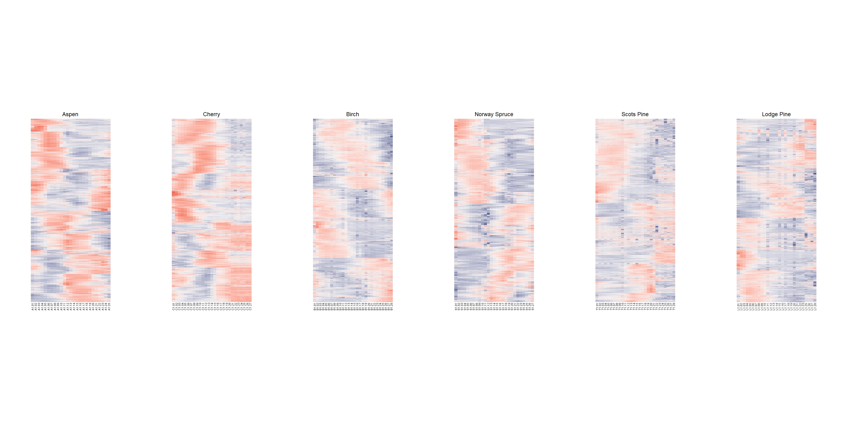

Slide 3
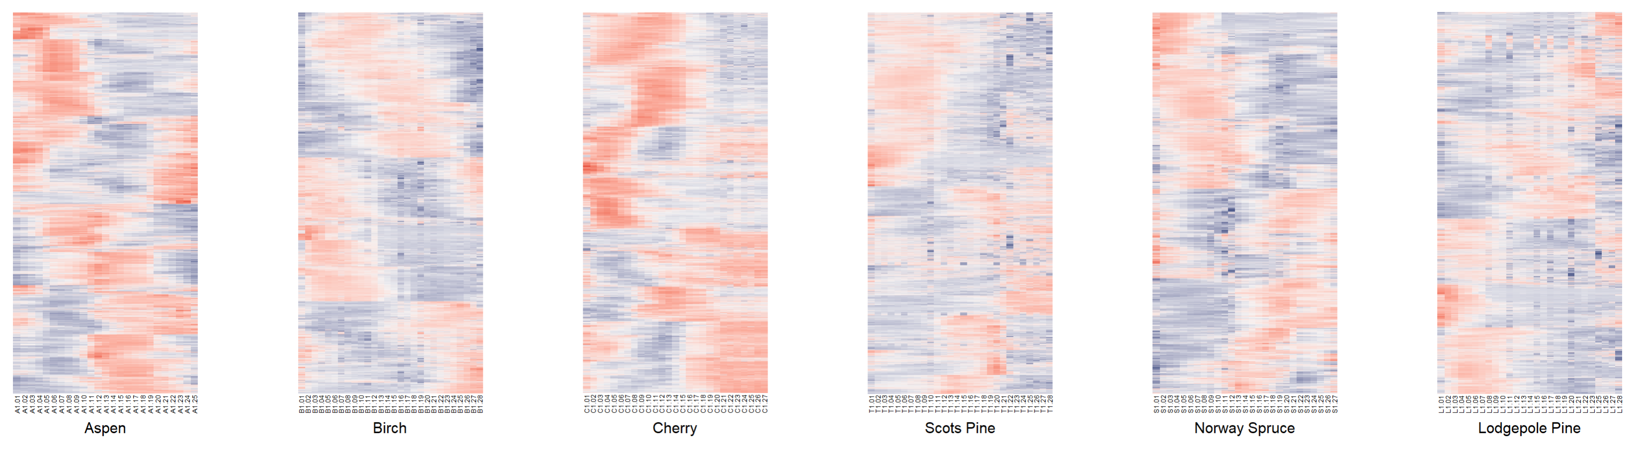
P C EX LX
P C EX LX
P C EX LX
P C EX LX
P C EX LX
P C EX LX

Slide 4
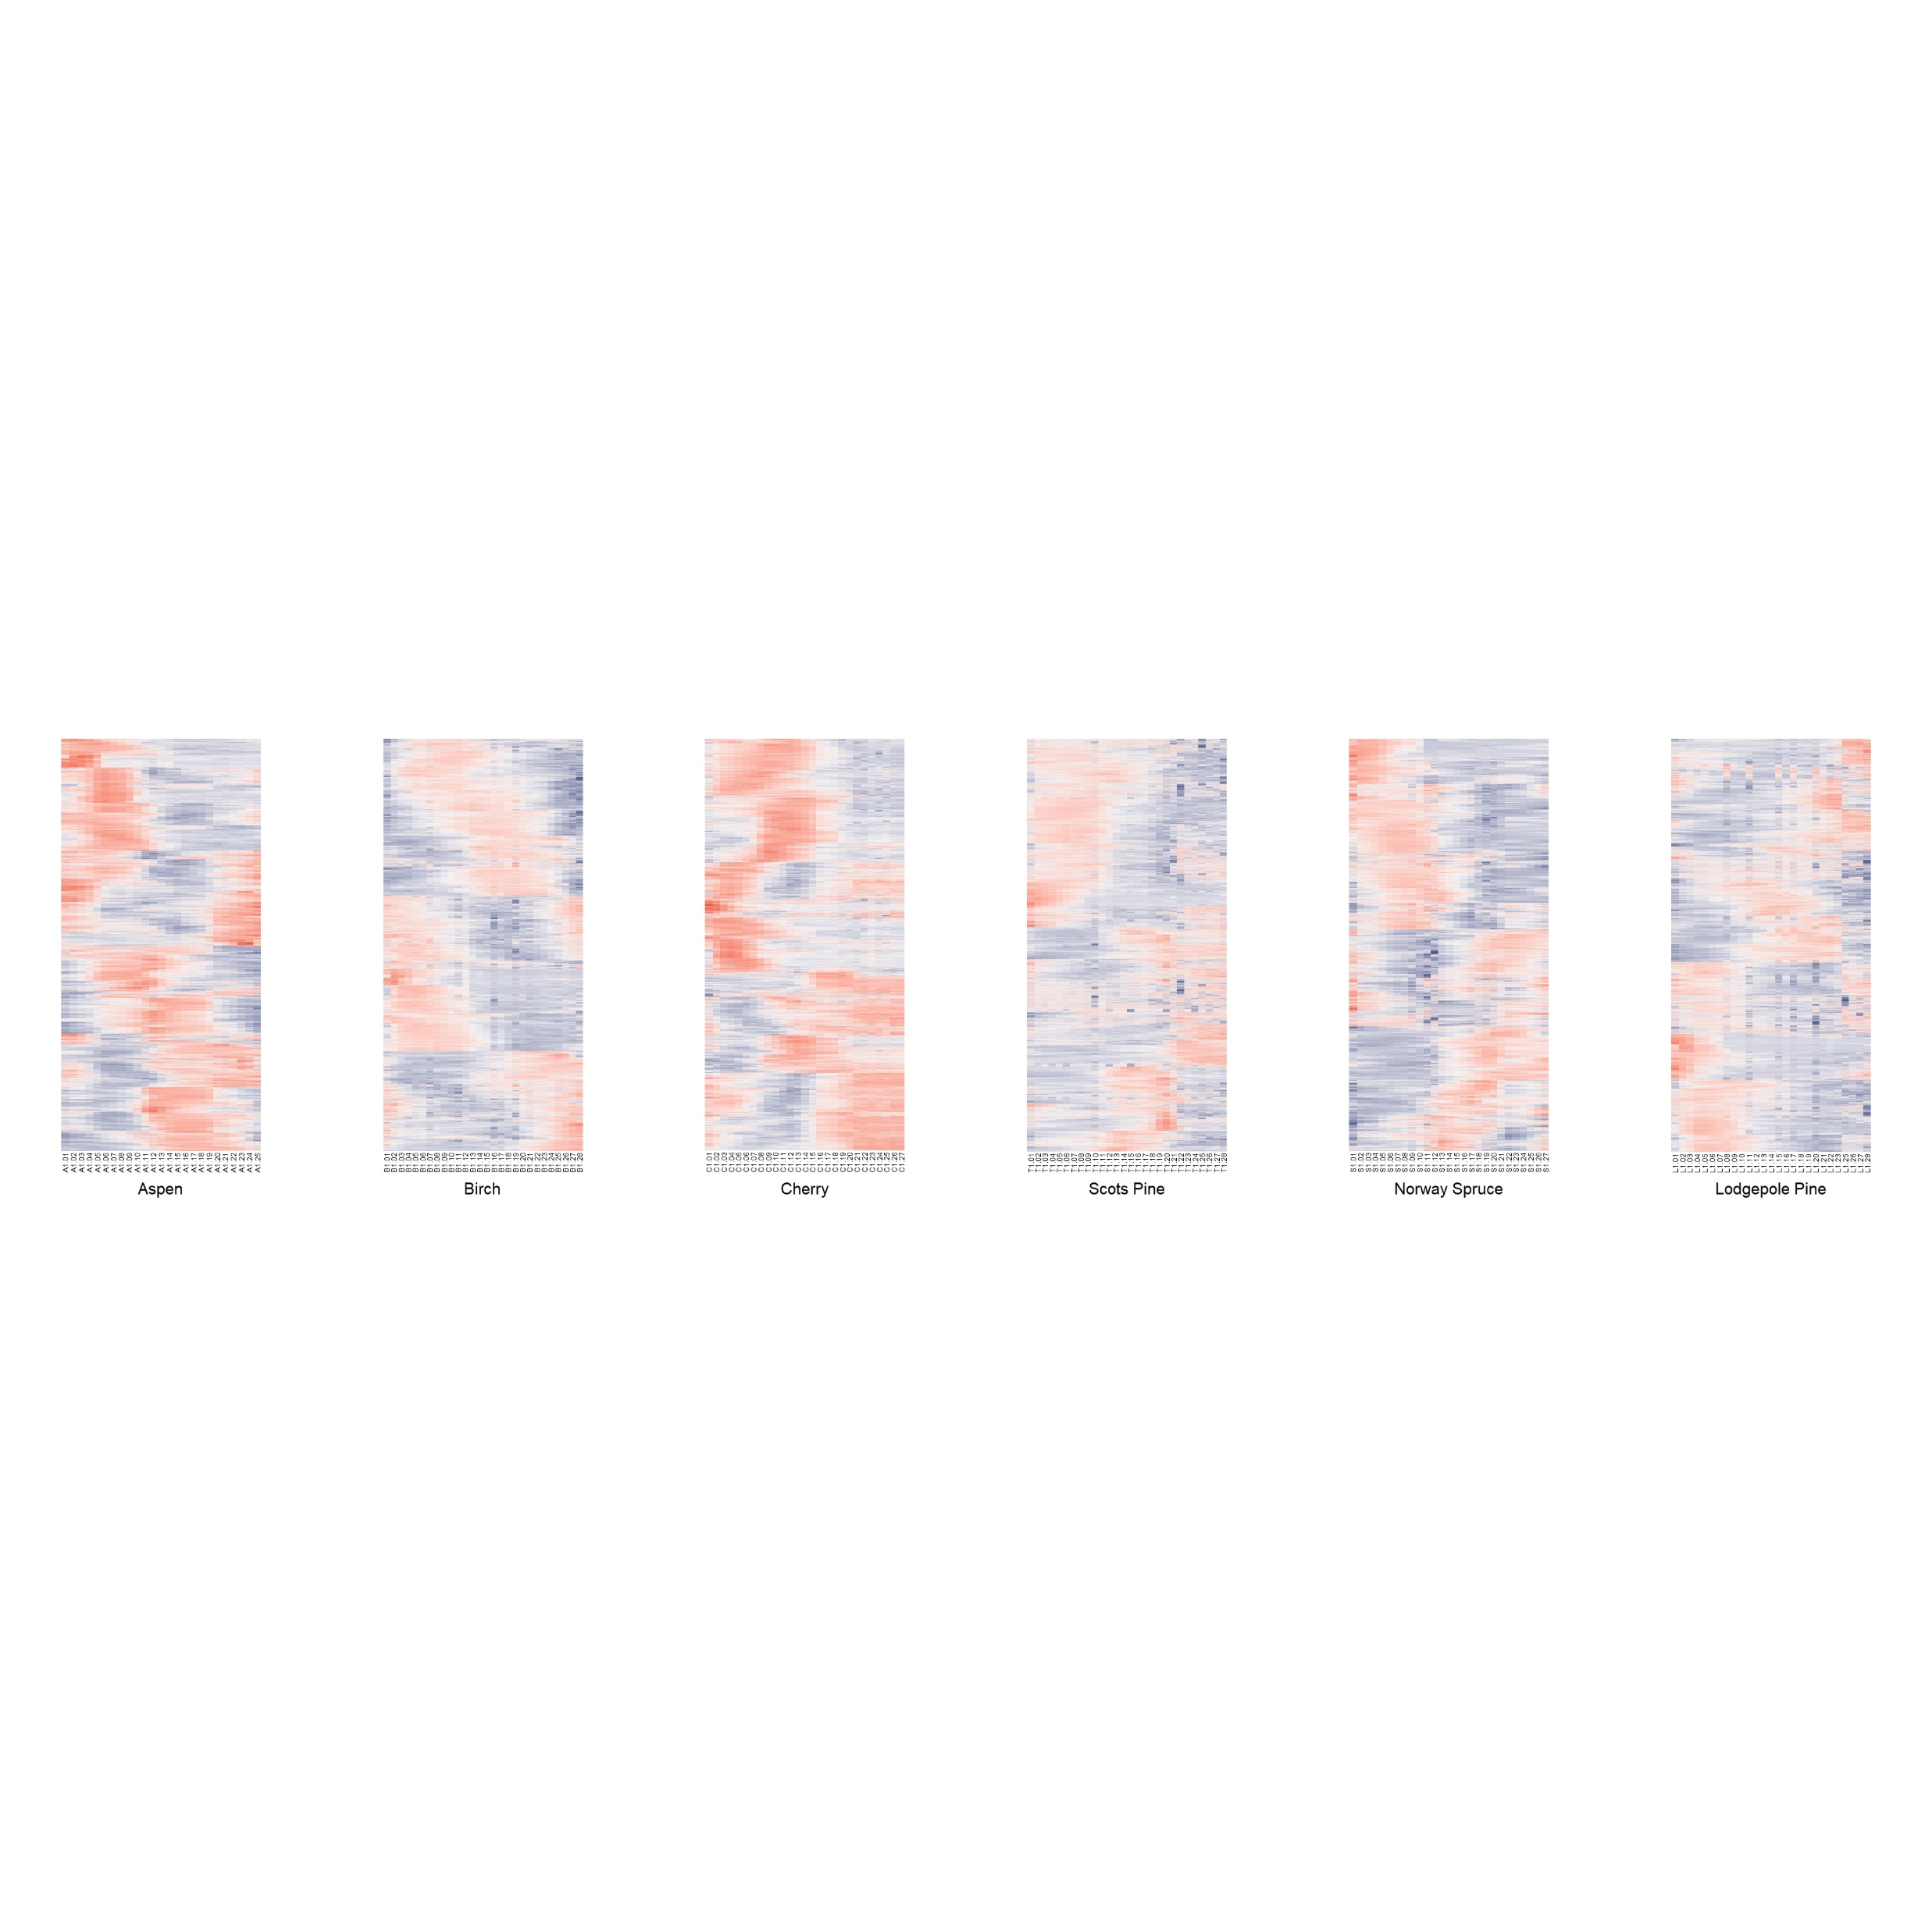
P EX SCW
P EX SCW
P EX SCW
P EX SCW
P EX SCW
P EX SCW

